Slide 1


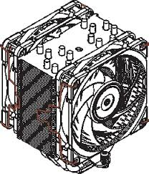






CANDADO
VERJA
SENSOR LÁSER
TUBERÍA A/C
CÁMARA
GUARDIA
PERRO
FOCO

Slide 2
CANDADO
VERJA
SENSOR LÁSER
TUBERÍA A/C
CÁMARA
GUARDIA
PERRO
FOCO

Slide 3
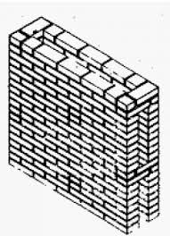

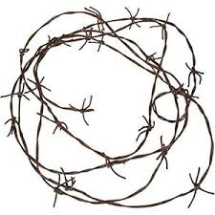
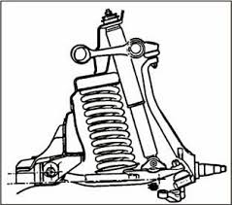

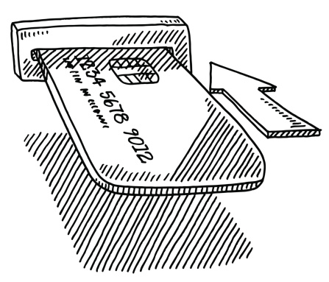
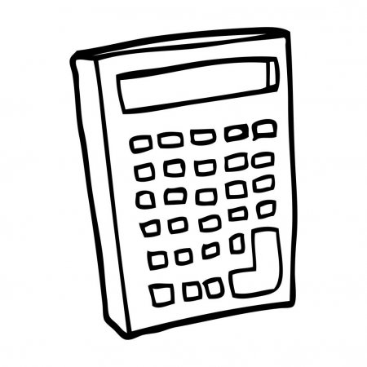
TORRE VIGIA
SENSOR RUIDO
MURO
ALAMBRADA
ALCANTARILLAS
LECTOR DE TARJETA
CÓDIGO DE ACCESO

Slide 4
TORRE VIGIA
SENSOR RUIDO
MURO
ALAMBRADA
ALCANTARILLAS
LECTOR DE TARJETA
CÓDIGO DE ACCESO

Slide 5

PASO LIBRE
PASO LIBRE
PASO LIBRE
PASO LIBRE
PASO LIBRE
PASO LIBRE
PASO LIBRE
PASO LIBRE

Slide 6
PASO LIBRE
PASO LIBRE
PASO LIBRE
PASO LIBRE
PASO LIBRE
PASO LIBRE
PASO LIBRE
PASO LIBRE

Slide 7
PASO LIBRE
PASO LIBRE
PASO LIBRE
PASO LIBRE
PASO LIBRE
PASO LIBRE
PASO LIBRE
PASO LIBRE

Slide 8
PASO LIBRE
PASO LIBRE
PASO LIBRE
PASO LIBRE
PASO LIBRE
PASO LIBRE
PASO LIBRE
PASO LIBRE

Slide 9
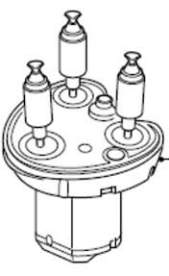








Espejo
Código falso
Destornillador
PATIO
ENFERMERÍA
BIBLIOTECA
TALLER
Salchichas
Tarjeta falsa
Camuflaje
Cronometro
COMEDOR
OFICINA
TEATRO
GARAJE

Slide 10




PUERTA PRINCIPAL
PUERTA de SERVICIO
MERCANCIAS

Slide 11
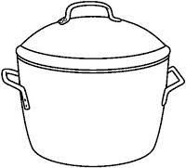
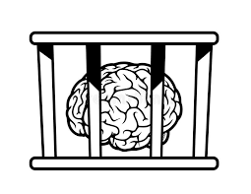
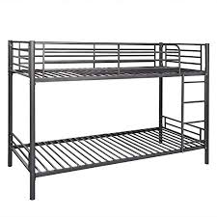

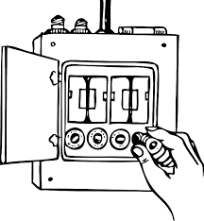

Soborno
Ganzúas
Ganzúas
COCINA
AISLAMIENTO
BLOQUE A
BLOQUE B
Distracción
Palanca
Calcetines
DUCHAS
CALDERAS
LAVANDERÍA

Slide 12








Ganzúas
(Candado)
Alicates
(Verja)
Espejo
(Sensor láser)
Destornillador
(Tubería A/C)
Camuflaje (Foco)
Soborno (Guardia)
Salchichas
(Perro)
Cronometro (Cámara)

Slide 13
Ganzúas
(Candado)
Alicates
(Verja)
Espejo
(Sensor láser)
Destornillador
(Tubería A/C)
Camuflaje (Foco)
Soborno (Guardia)
Salchichas
(Perro)
Cronometro (Cámara)

Slide 14


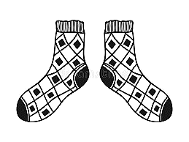


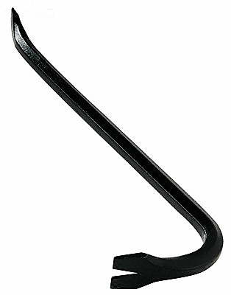

Distracción (Torre vigía)
Calcetines (Sensor ruido)
Cuerda
(Muro)
Manta (Alambrada)
Palanca (Alcantarilla)
Tarjeta falsa
(Lector de tarjetas)
Código
(Acceso codificado)

Slide 15
Distracción (Torre vigía)
Calcetines (Sensor ruido)
Cuerda
(Muro)
Manta (Alambrada)
Palanca (Alcantarilla)
Tarjeta falsa
(Lector de tarjetas)
Código
(Acceso codificado)

Slide 16




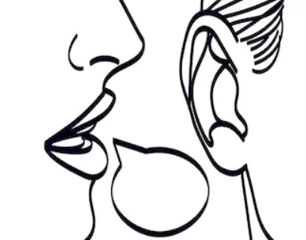

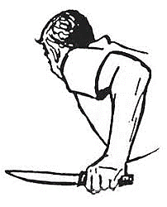
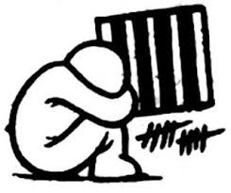
Tú abogado actúa
Cambia de bloque y/o sal de aislamiento
Preso de confianza
Excusa para ir una vez a cualquier zona
Lucha de bandas.
Pierdes 1 carta y vas a aislamiento
Regalo de casa
Vale por un soborno
Chivatazo
Coge 1 carta a otro jugador, que va a aislamiento
Registro de celda
Pierdes 4 cartas
Pillado!
A aislamiento
Te roban
Pierdes 1 carta, y vas a la Enfermería

Slide 17
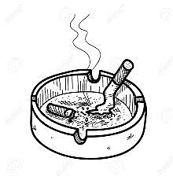






Protección
Optativa: Inmune a las cartas de Destino, pero entregas 2 cartas cada turno
Cigarrillos
Cámbialo por un recurso
Roba
Quítale una carta a otro preso.
Te implican…
Pierdes una carta y vas a aislamiento
Hurto
Pierdes una carta
Informe médico
Impide el aislamiento
Paliza por encargo
Envía a otro preso a la enfermería 2T.

Slide 18



Perdón.
Se elimina una restricción.
Restricción.
No puedes ir a la Oficina
Restricción.
No puedes ir a la Lavandería
Restricción.
No puedes ir a las Calderas
Restricción.
No puedes ir al Bloque Ajeno
Restricción.
No puedes ir al Taller
Restricción.
No puedes ir al Teatro
Restricción.
No puedes ir al Garaje

Slide 19

Excusa para ir a… DUCHAS
Excusa para ir a… CALDERAS
Excusa para ir a… TEATRO
Excusa para ir a… COCINA
Excusa para ir a… TALLER
Excusa para ir a… LAVANDERÍA
Excusa para ir a… BIBLIOTECA
Excusa para ir a… OFICINA

Slide 20
Excusa para ir a… DUCHAS
Excusa para ir a… BLOQUE AJENO
Excusa para ir a… COMEDOR
Excusa para ir a… ENFERMERÍA
Excusa para ir a… TALLER
Excusa para ir a… LAVANDERÍA
Excusa para ir a… BIBLIOTECA
Excusa para ir a… OFICINA

Slide 21


Entre la ropa sucia.
(Lavandería)
Disfrazado.
(Teatro)
Fallecido.
(Enfermería)
Motorizado. (Garaje)
Rompiendo rutinas.
(Aislamiento)
A través del conocimiento.
(Biblioteca)
Recogiendo herramientas. (Taller)
Entre las ollas. (Cocina)

